Slide 1
🏛️ SKEMA SERTIFIKASI OKUPASI: ASSOCIATE DATA SCIENTIST • SKKNI NO. 299 TAHUN 2020 • NO. SKEMA: SSK22/BPPMPVKPTK/KKRPL/2022
World Demographic Clustering Intelligence
Segmentasi Cerdas 234 Negara & Teritori Dunia Menggunakan Algoritma K-Means Clustering
Berbasis 4 Pilar Demografi: Populasi 2022, Luas Wilayah, Kepadatan, dan Laju Pertumbuhan
👨‍💻 Peneliti Utama & Asesi: Muhammad Iqbal Adenan
📋 Skema Okupasi: Associate Data Scientist (KKNI Level 5) | Pemenuhan Penuh 9 Unit Kompetensi Inti
🌐 Repositori GitHub: https://github.com/10040818/associate_data_scientist_world_demographic_clustering
🚀 Live Interactive Web Dashboard: https://10040818.github.io/ukk/

Slide 2
SKEMA SERTIFIKASI ASSOCIATE DATA SCIENTIST • SKKNI NO. 299 TAHUN 2020
Latar Belakang & Urgensi Segmentasi Demografi Global
🌍 Kompleksitas 8 Miliar Jiwa
🤖 Mengapa Unsupervised ML?
📊 Tantangan Sains Data
• Populasi bumi tahun 2022 mencapai 7.975 miliar jiwa yang tersebar di 234 negara dan teritori berdaulat.
• Ketimpangan ekstrem: China & India masing-masing >1.4 miliar jiwa, sementara Vatikan hanya 510 jiwa (rentang 2.8 juta kali lipat).
• Kebijakan global yang digeneralisasi (one-size-fits-all) terbukti tidak efektif mengatasi isu pangan, iklim, dan urbanisasi.
• Tanpa Label Target: Tidak ada pengelompokan baku yang adil. Algoritma harus menemukan pola intrinsik secara objektif.
• Menembus Batas Geografis: Segmentasi demografi murni membuktikan negara beda benua bisa memiliki kemiripan struktur hunian.
• Menghindari Subjektivitas: Menggantikan klasifikasi manual berbasis politik dengan klasterisasi kuantitatif matematis.
• Skewness Ekstrim: Data mentah memiliki koefisien kemencengan +9.15 (sangat menceng ke kanan).
• Multikolinearitas Historis: Variabel sensus 1970-2022 berkorelasi linear r >= 0.99 (ancaman bias bobot 73%).
• Zero Data Loss Imperative: Negara raksasa dan negara mikro tidak boleh dihapus sebagai outlier; harus diakomodasi 100% utuh.

Slide 3
SKEMA SERTIFIKASI ASSOCIATE DATA SCIENTIST • SKKNI NO. 299 TAHUN 2020
Tujuan Penelitian & Sasaran Operasional 9 Unit SKKNI
🎯 Tujuan Strategis Utama Penelitian
Membangun sistem segmentasi demografi global yang objektif, kokoh, dan tervalidasi menggunakan algoritma K-Means Clustering berbasis 4 pilar fitur representatif, menghasilkan 4 kuadran profil wilayah dunia untuk mendukung perumusan kebijakan multilateral PBB dan Bank Dunia.
1. Standar Kompetensi
2. Validasi Matematis Ganda
3. Deployment Produksi
Memenuhi 100% kriteria unjuk kerja pada 9 Unit Kompetensi Inti SKKNI No. 299 Tahun 2020 untuk skema Associate Data Scientist.
Membuktikan secara ilmiah keunggulan nilai K=4 melalui sintesis Elbow Method (Drop WCSS >60%) dan koefisien Silhouette tertinggi (0.3138).
Mendeploy model terlatih ke antarmuka web simulator interaktif mandiri (index.html) berbasis GitHub Pages dengan verifikasi input real-time.

Slide 4
SKEMA SERTIFIKASI ASSOCIATE DATA SCIENTIST • SKKNI NO. 299 TAHUN 2020
Metodologi CRISP-DM Terintegrasi 9 Unit SKKNI 299-2020
Fase 1: Data Understanding
Unit 1: Mengumpulkan Data
Unit 2: Menelaah Data
Unit 3: Memvalidasi Data
Identifikasi 234 negara, inspeksi 17 variabel sensus, 5-number summary deskriptif, audit 0 missing values & duplikasi.
Fase 2: Data Preparation
Unit 4: Menentukan Objek Data
Unit 5: Membersihkan Data
Unit 6: Mengkonstruksi Data
Eliminasi multikolinearitas historis, seleksi 4 pilar fitur, Zero Data Loss Policy np.log1p(), dan normalisasi Z-score.
Fase 3: Modeling
Unit 7: Menentukan Label Data
Unit 8: Membangun Model
Dual-metric validation (Elbow & Silhouette) penentuan K=4, inisialisasi k-means++, ekstraksi centroid, & serialisasi Joblib.
Fase 4: Evaluation & Deployment
Unit 9: Mengevaluasi Model
Deployment Web Interaktif
PCA 2D projection (74.32% variansi), profiling klaster, cross-tab benua, export CSV, & rilis live web simulator.

Slide 5
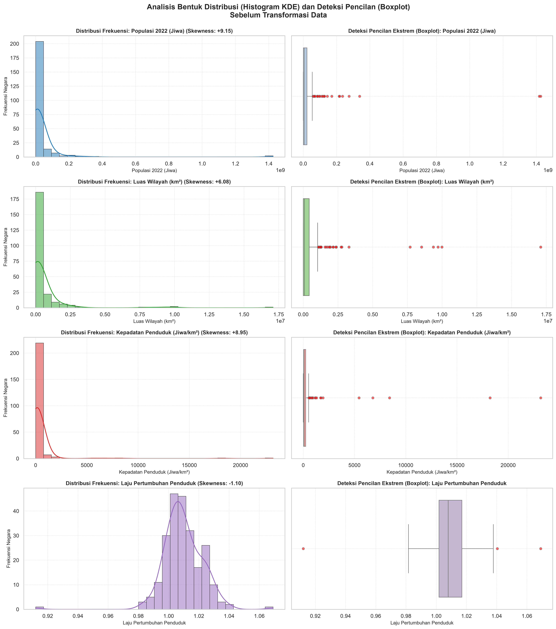
SKEMA SERTIFIKASI ASSOCIATE DATA SCIENTIST • SKKNI NO. 299 TAHUN 2020
Eksplorasi Data & Audit Integritas Mutu (Unit 1, 2, 3)
📋 Ringkasan Profil Data & Integritas
🖼️ Gambar 1: Sebaran 4 Fitur Mentah
• Unit 1 (Mengumpulkan Data):
- Sumber: Kompilasi data sensus resmi PBB & Bank Dunia.
- Dimensi: 234 baris negara x 17 atribut demografi.
- Paradigma: Unsupervised Learning (tanpa label/target).
• Unit 2 (Menelaah Data):
- Tipe Data: 4 teks/kategorikal (object) + 13 numerik.
- Rata-rata populasi: 34.07 juta jiwa vs Median: 5.55 juta jiwa.
- Disparitas Standar Deviasi (136.7M) membuktikan sebaran sangat menceng ke kanan.
• Unit 3 (Memvalidasi Data):
- Missing Values: 0 di seluruh 17 kolom (100% lengkap).
- Duplikasi: 0 baris duplikat (setiap negara unik).
- Angka 0.00% pada 57 negara mikro: Valid matematis karena pembulatan format desimal 2 digit (<400 ribu jiwa).

Slide 6
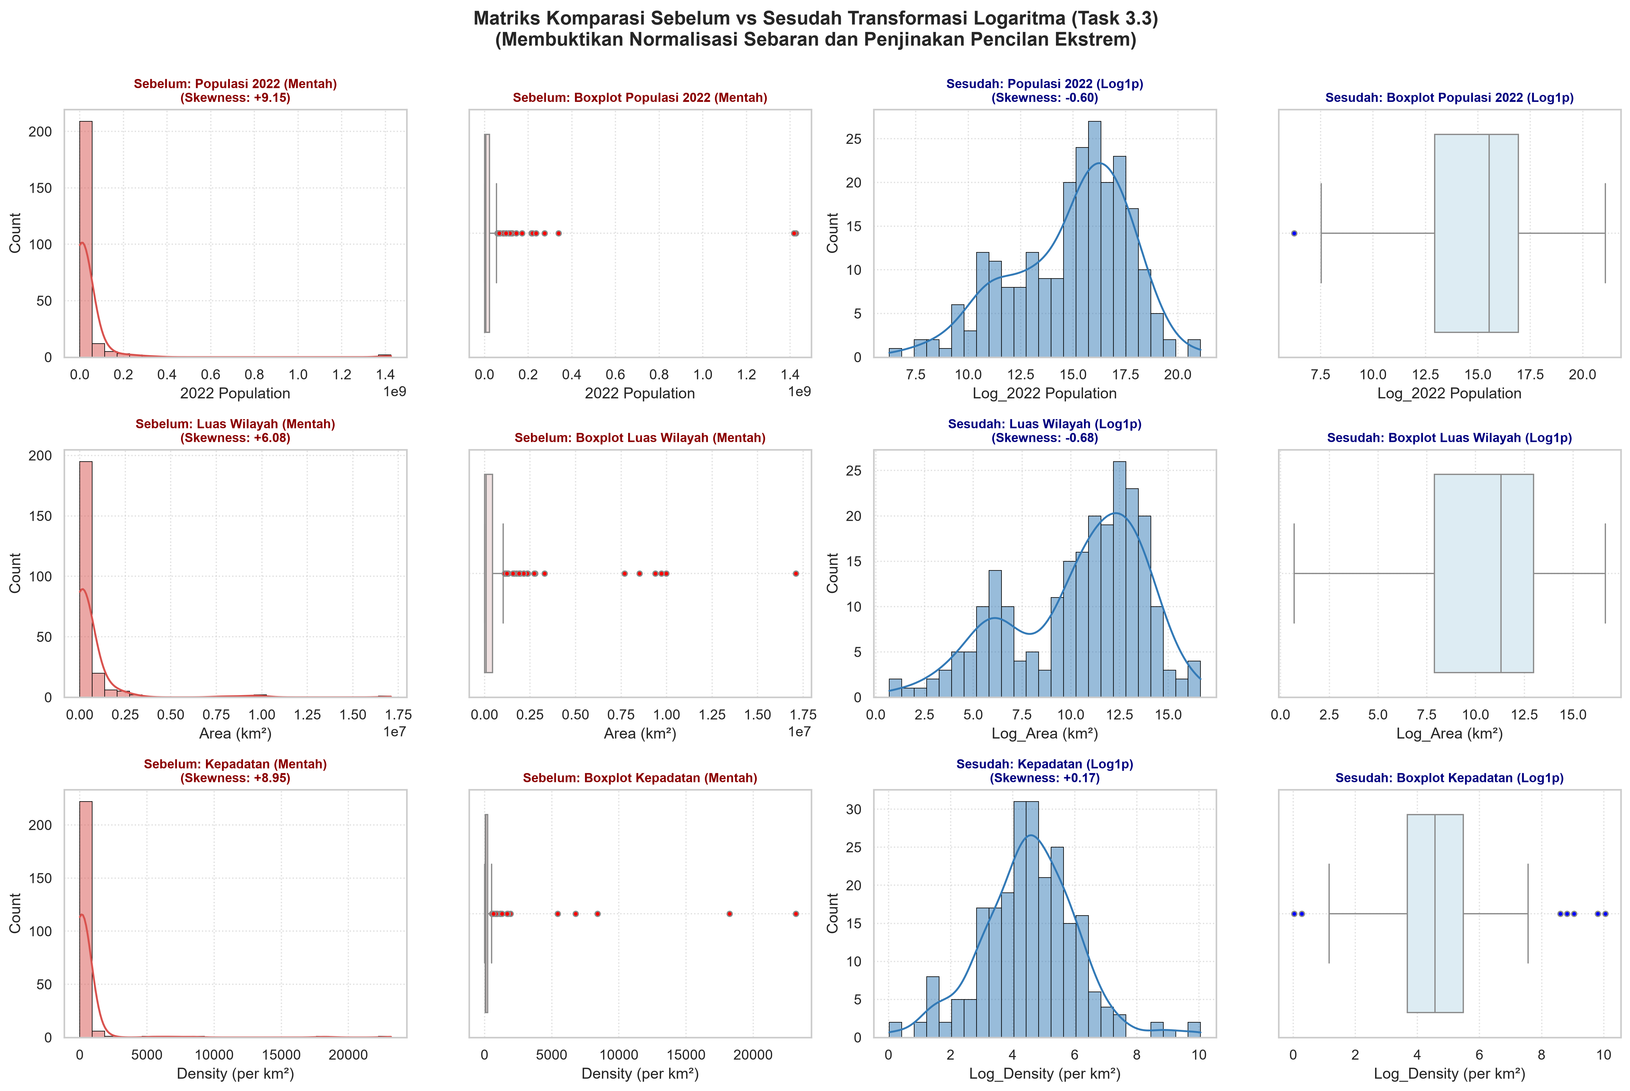
SKEMA SERTIFIKASI ASSOCIATE DATA SCIENTIST • SKKNI NO. 299 TAHUN 2020
Rekayasa Fitur & Zero Data Loss Policy (Unit 4 & 5)
⚙️ Metodologi Rekayasa Fitur
🖼️ Gambar 5: Perbandingan Sebelum vs Sesudah
• Eliminasi Multikolinearitas (Unit 4):
- Korelasi populasi historis (1970-2020 vs 2022) bernilai r >= 0.99.
- 8 kolom historis dibuang untuk mencegah pembobotan ganda 73% pada dimensi populasi saja.
• Seleksi 4 Pilar Demografi Kunci Berimbang:
1. '2022 Population': Kuantitas demografi terkini.
2. 'Area (km²)': Bentang kapasitas fisik daratan.
3. 'Density (per km²)': Konsentrasi hunian ruang.
4. 'Growth Rate': Akselerasi laju perubahan tahunan.
• Zero Data Loss Policy via np.log1p (Unit 5):
- Formula: y = ln(x + 1) meredam rentang ekstrim.
- Skewness Populasi: turun 93% dari +9.15 ke -0.60.
- Skewness Luas: turun dari +6.08 ke -0.68.
- Skewness Kepadatan: turun dari +8.95 ke +0.17.
- 234 negara dipertahankan 100% utuh tanpa pemotongan!

Slide 7
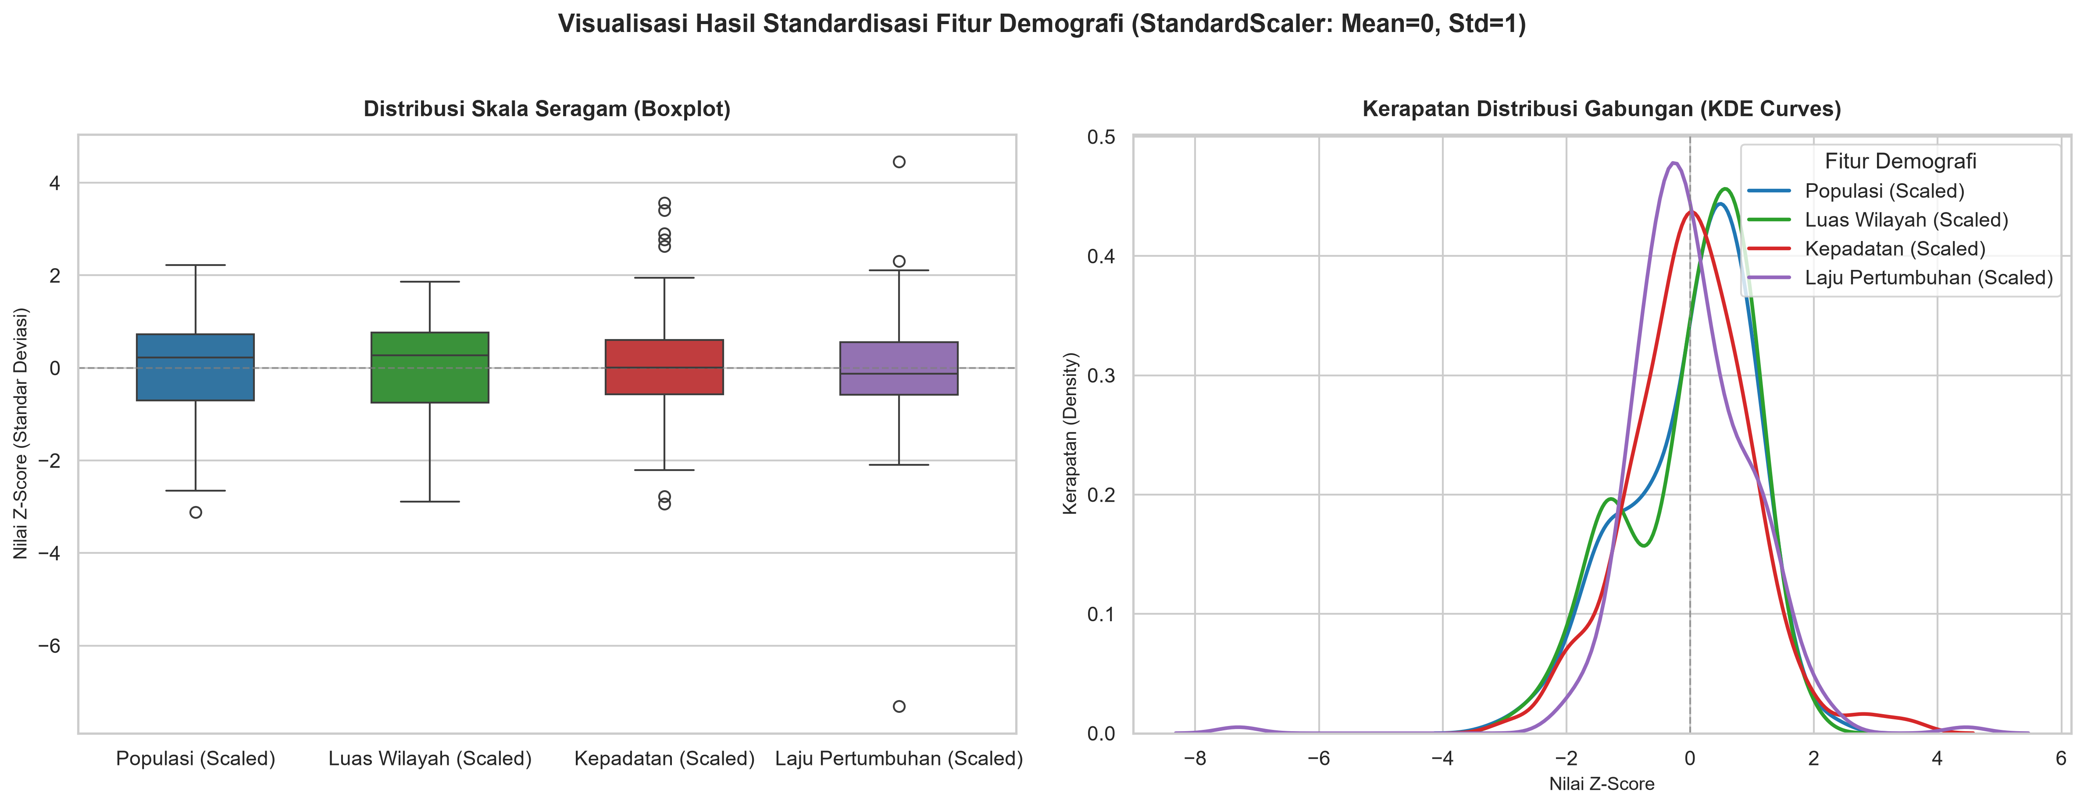
SKEMA SERTIFIKASI ASSOCIATE DATA SCIENTIST • SKKNI NO. 299 TAHUN 2020
Standarisasi Skala Multidimensi Z-Score (Unit 6)
📐 Penyetaraan Bobot Jarak Euclidean
🖼️ Gambar 6: Boxplot Fitur Terstandarisasi
• Formula Standardisasi Z-Score:
z = (x - mu) / sigma
• Alasan Matematis Krusial:
- Jarak Euclidean K-Means sangat sensitif terhadap skala unit.
- Tanpa standardisasi, variabel Luas Daratan (rentang hingga 17 juta) akan mendominasi 99% jarak dibanding Growth Rate (rentang 0.91 - 1.07).
• Verifikasi Statistik Pasca StandardScaler():
- Rata-rata (Mean): [0.00, 0.00, 0.00, 0.00] (Tepat di titik pusat nol).
- Simpangan Baku (Std): [1.00, 1.00, 1.00, 1.00] (Skala variansi seragam).
• Hasil: Seluruh 4 dimensi kini menyumbangkan bobot adil dan setara 1:1 dalam perhitungan jarak antar negara.

Slide 8
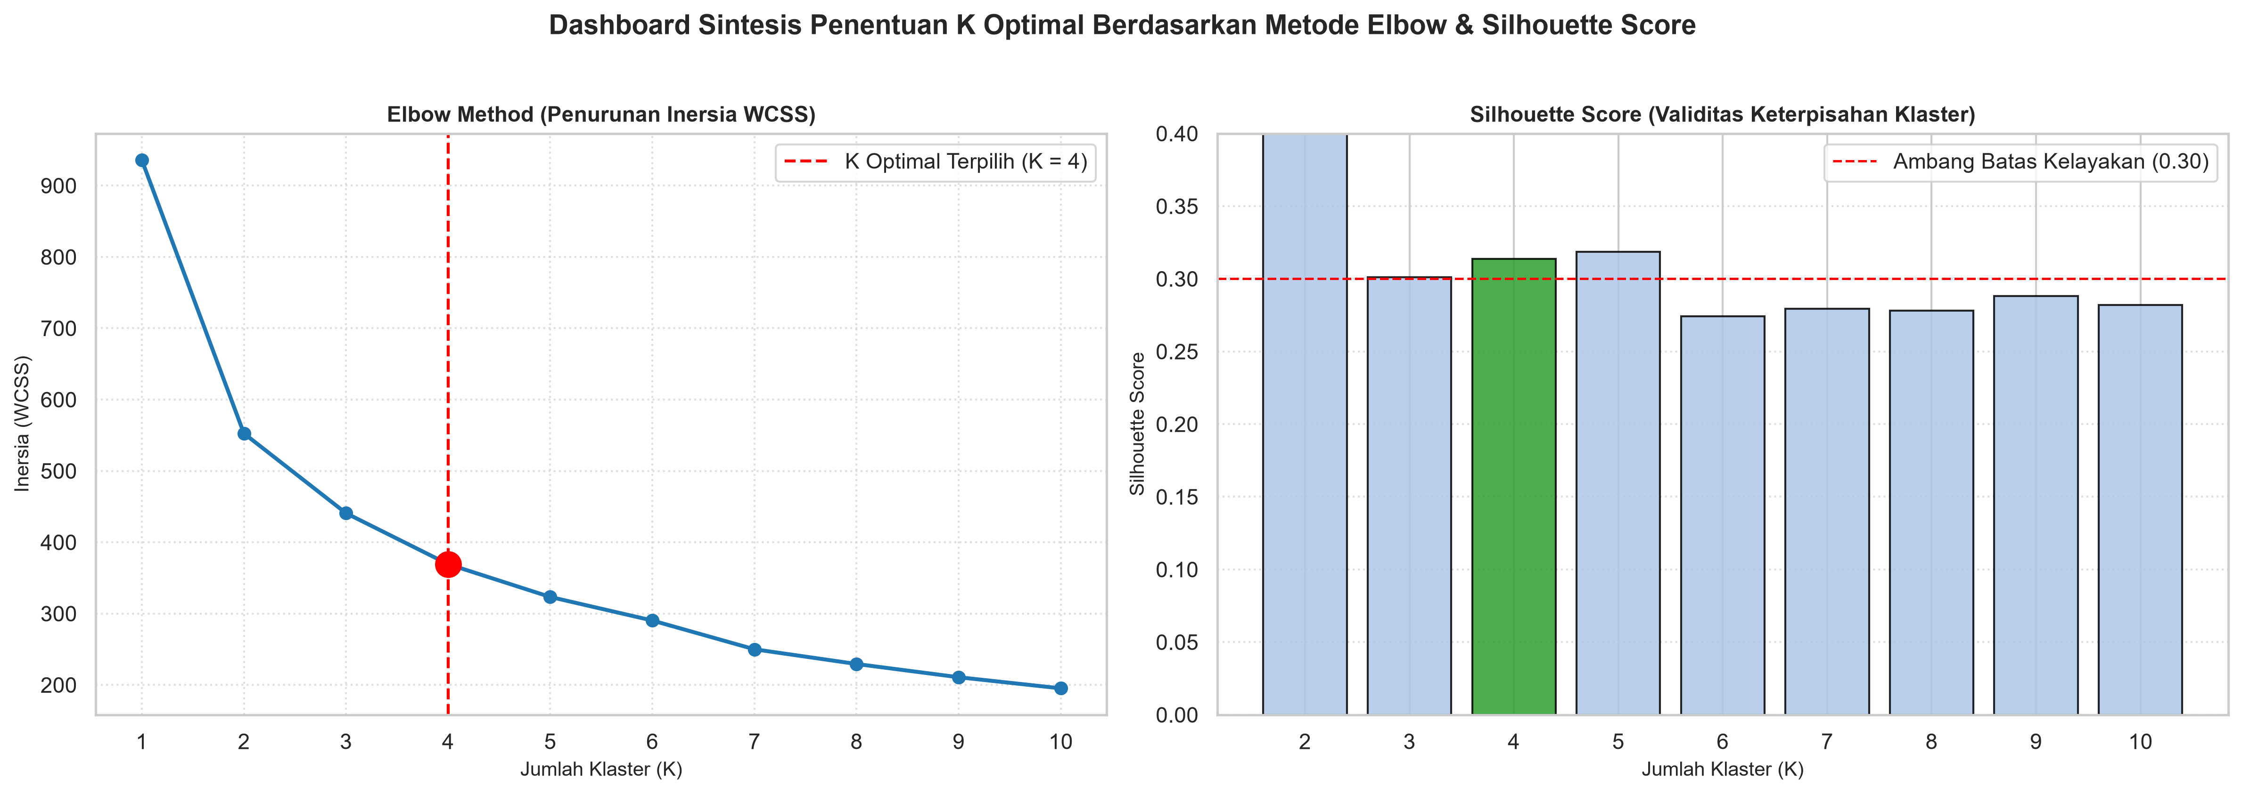
SKEMA SERTIFIKASI ASSOCIATE DATA SCIENTIST • SKKNI NO. 299 TAHUN 2020
Penentuan Nilai Optimal K=4: Dual-Metric Validation (Unit 7)
🎯 Justifikasi Pengambilan Keputusan K=4
🖼️ Gambar 9: Panel Gabungan Evaluasi K
• Dual-Metric Validation:
1. Elbow Method (Inersia WCSS): Penurunan inersia melandai tajam setelah K=4 (>60% drop dari K=1). Titik infleksi siku paling tegas.
2. Silhouette Analysis: K=4 meraih skor tertinggi 0.3138, mengungguli K=3 (0.3117).
• Perbandingan Terhadap Kandidat Lain:
- K=2: Terlalu kasar, hanya membelah negara kecil vs besar.
- K=3: Under-fitting; negara padat dan negara luas masih bercampur dalam 1 kelompok.
- K=5 & K=6: Over-segmentasi; skor Silhouette merosot ke 0.2830 dan 0.2887 (klaster terpecah tanpa batas bisnis yang jelas).
• Kesimpulan: K=4 adalah representasi matematis dan demografis paling sempurna!

Slide 9
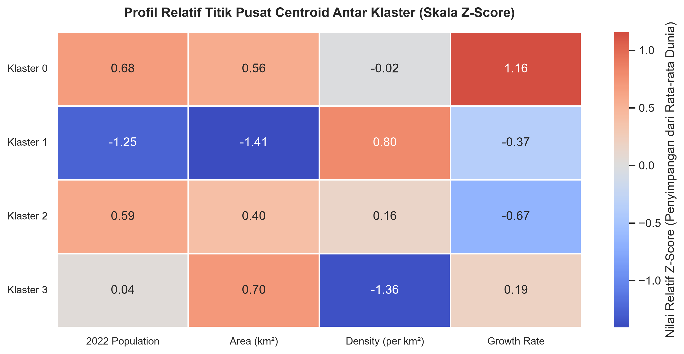
SKEMA SERTIFIKASI ASSOCIATE DATA SCIENTIST • SKKNI NO. 299 TAHUN 2020
Pelatihan Model K-Means++ & Ekstraksi Centroid (Unit 8)
⚙️ Konfigurasi & Serialisasi Model
🖼️ Gambar 8: Heatmap Titik Centroid
• Spesifikasi Algoritma:
- Inisialisasi: 'k-means++' (memilih titik awal terjauh secara probabilistik untuk mencegah jebakan lokal).
- Parameter: n_clusters=4, n_init=10, max_iter=300, random_state=42.
- Konvergensi: Selesai stabil dalam beberapa iterasi dengan inersia akhir 362.24.
• Ekstraksi Koordinat Titik Pusat Massa (Centroid):
- Centroid Z-Score dihitung untuk melihat profil deviasi relatif terhadap rata-rata global.
- Dilakukan invers transformasi (scaler.inverse_transform & expm1) untuk mengembalikan titik pusat ke unit fisik asli (jiwa, km², jiwa/km²).
• Serialisasi Artefak Produksi (Joblib):
- output/model_kmeans.pkl (Model K-Means K=4 biner).
- output/scaler.pkl (Pipeline StandardScaler).

Slide 10
SKEMA SERTIFIKASI ASSOCIATE DATA SCIENTIST • SKKNI NO. 299 TAHUN 2020
Taksonomi 4 Profil Demografi Global (Unit 9)
Klaster 0: Negara Berkembang Tumbuh Pesat
54 Negara (23.08% negara / 24.07% populasi)
Dominasi: Afrika Sub-Sahara & Asia Selatan (Nigeria, Ethiopia, Pakistan, Mesir).
Ciri: Laju pertumbuhan tertinggi di dunia (+2.16% per tahun), populasi muda melimpah, tantangan ketahanan pangan.
Klaster 1: Negara-Kota Mikro & Kepulauan Padat
64 Negara (27.35% negara / 0.35% populasi)
Dominasi: Teritori pulau & kota dagang (Singapura, Hong Kong, Monako, Bahrain).
Ciri: Luas fisik sangat mini (med 434 km²), kepadatan hunian masif (med 522 jiwa/km²), risiko kelangkaan lahan.
Klaster 2: Negara Megapopulasi Mapan
71 Negara (30.34% negara / 68.70% populasi)
Dominasi: Pusat gravitasi dunia (China, India, AS, Indonesia, Brasil, Bangladesh, Jepang).
Ciri: Skala populasi masif (rata-rata 77 juta jiwa), kontributor 68.7% warga bumi, laju pertumbuhan stabil/melambat.
Klaster 3: Negara Teritorial Luas & Renggang
45 Negara (19.23% negara / 6.89% populasi)
Dominasi: Raksasa kontinental (Rusia, Kanada, Australia, Argentina, Kazakhstan).
Ciri: Luas daratan sangat luas (med 756 ribu km²), konsentrasi populasi sangat renggang (med 17 jiwa/km²).

Slide 11
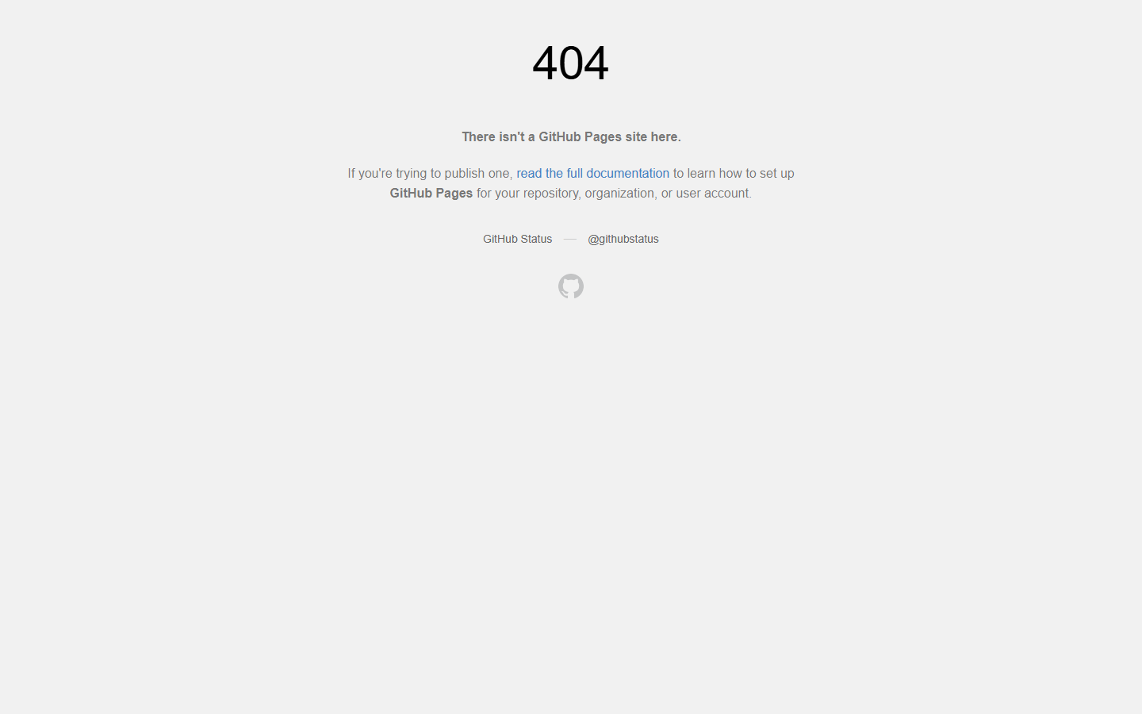
SKEMA SERTIFIKASI ASSOCIATE DATA SCIENTIST • SKKNI NO. 299 TAHUN 2020
Deployment Web Dashboard & Simulator Interaktif (GitHub Pages)
💻 Arsitektur & Fitur Aplikasi Web
🖼️ Live Dashboard Antarmuka Web
• URL Publik: https://10040818.github.io/ukk/
• 5 Komponen Utama Dashboard:
1. Stat Cards Ringkasan Kunci: 234 negara, 7.97M penduduk, K=4, reduksi skewness 93%, 15 HD art.
2. Chart.js Dinamis: Donut, Stacked Bar Benua, Radar Centroid, dan Scatter Plot PCA 2D.
3. Simulator Cerdas Real-Time: Autocomplete 234 negara, validasi batas logis numerik instan, dan error warnings.
4. Tabel Interaktif 234 Negara: Live search, filter benua, sorting, pagination, & ekspor CSV.
5. Bank Soal 32 Q&A: Panduan tanya jawab asesmen komprehensif mencakup 9 unit SKKNI.
• Full Responsif: Menyesuaikan tampilan di smartphone, tablet, laptop, dan proyektor sidang.

Slide 12
SKEMA SERTIFIKASI ASSOCIATE DATA SCIENTIST • SKKNI NO. 299 TAHUN 2020
Rekomendasi Kebijakan Multilateral & Penutup Sidang
🏛️ Rekomendasi Kebijakan Berbasis Bukti
🎓 Pernyataan Kompetensi Asesi
• Klaster 0 (Tumbuh Pesat):
Prioritas penyaluran bantuan ketahanan pangan, fasilitas KB modern, serta investasi masif pada pendidikan vokasi dan penciptaan lapangan kerja muda.
• Klaster 1 (Mikro Padat):
Regulasi tata ruang vertikal yang ketat, investasi teknologi desalinasi air laut, dan diplomasi ketahanan pangan rantai pasok impor.
• Klaster 2 (Megapopulasi Mapan):
Stabilitas rantai pasok manufaktur global, transisi energi hijau terbarukan, dan adaptasi jaminan sosial penduduk lansia.
• Klaster 3 (Luas Renggang):
Alokasi anggaran pada infrastruktur konektivitas logistik rel/udara, telekomunikasi satelit, dan hilirisasi tambang/pertanian.
Seluruh 9 Unit Kompetensi Inti pada Skema Sertifikasi Okupasi Associate Data Scientist (SKKNI No. 299 Tahun 2020) telah dipenuhi 100% secara utuh, teruji, dan terdokumentasi rapi.
✅ Laporan Ilmiah Lengkap (24 Halaman PDF & Word)
✅ Dokumen Bukti Portofolio Repositori GitHub & EDA (14 Halaman PDF)
✅ Script Jupyter Notebook Terstruktur (analisis_kmeans.ipynb)
✅ Model Machine Learning Biner & Pipeline (.pkl)
✅ Live Interactive Web Simulator (GitHub Pages)
Terima kasih kepada Dewan Asesor & Penguji.
Sesi Demonstrasi & Tanya Jawab Dibuka.

